Slide 1


点滴资源 成就未来
“垃圾”分类 绿色回收
点击添加文本
点击添加文本
点击添加文本
点击添加文本
江西中再生环保产业有限公司

Slide 2
目录：
1
生活垃圾的分类
点击添加文本
2
隐藏身边的危险
3
电子垃圾的处置
点击添加文本
4
资源回收必要性
5
垃圾分类在行动
点击添加文本
点击添加文本

Slide 3
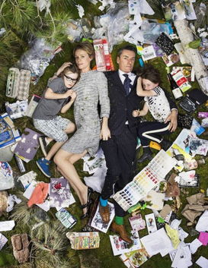
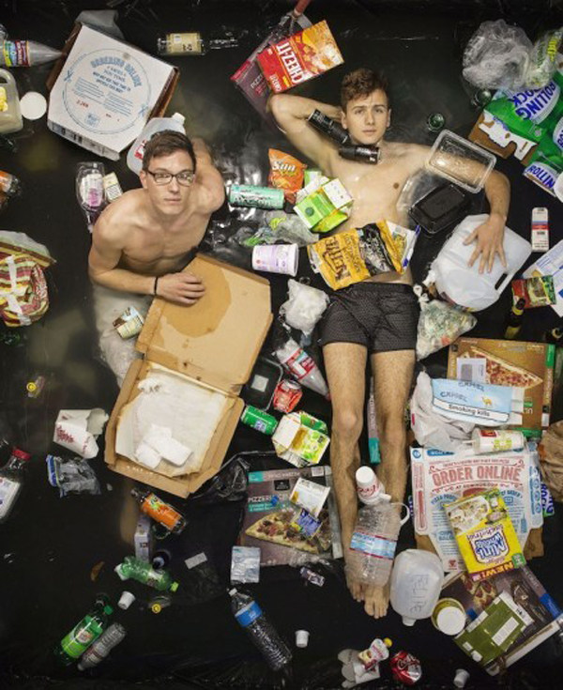
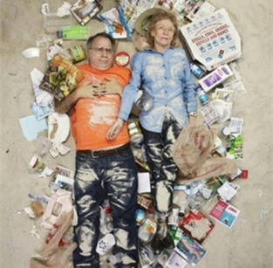
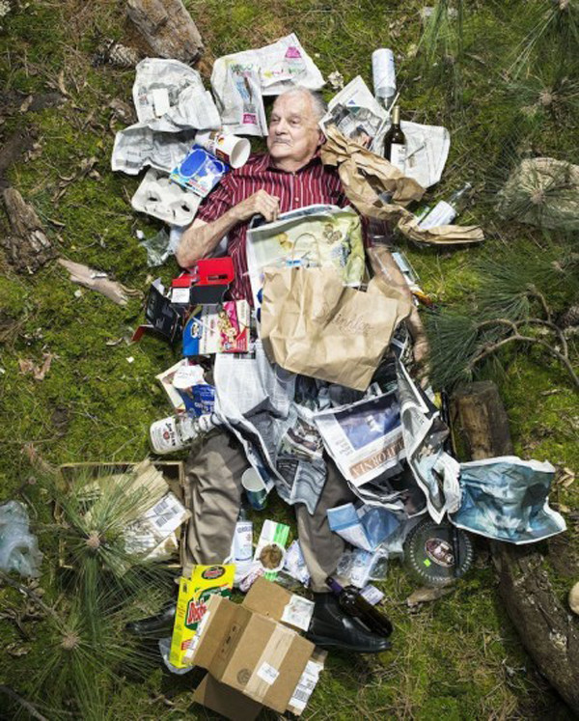
和自己七天产生的垃圾合影

Slide 4

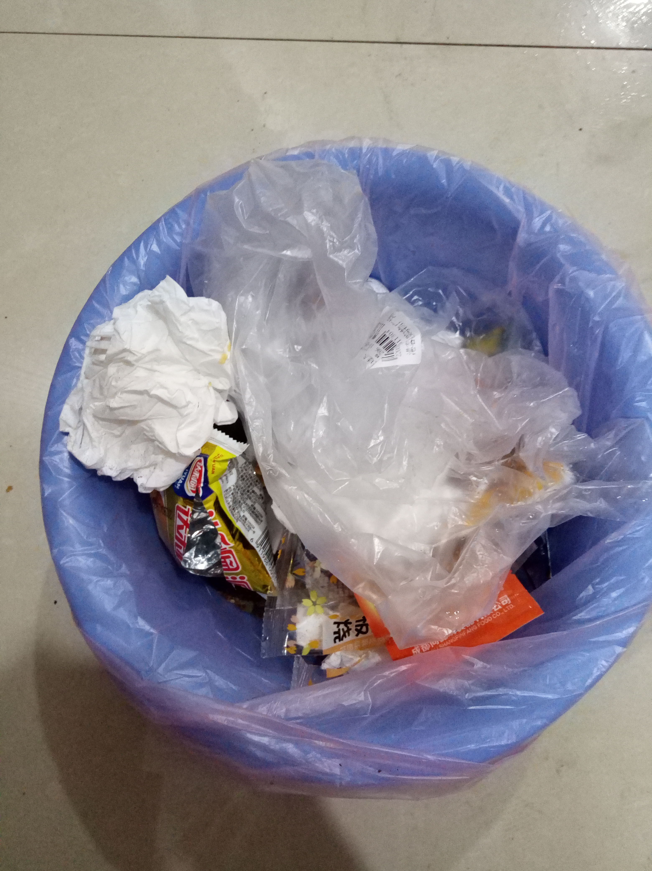
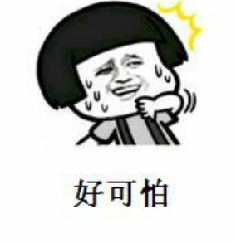
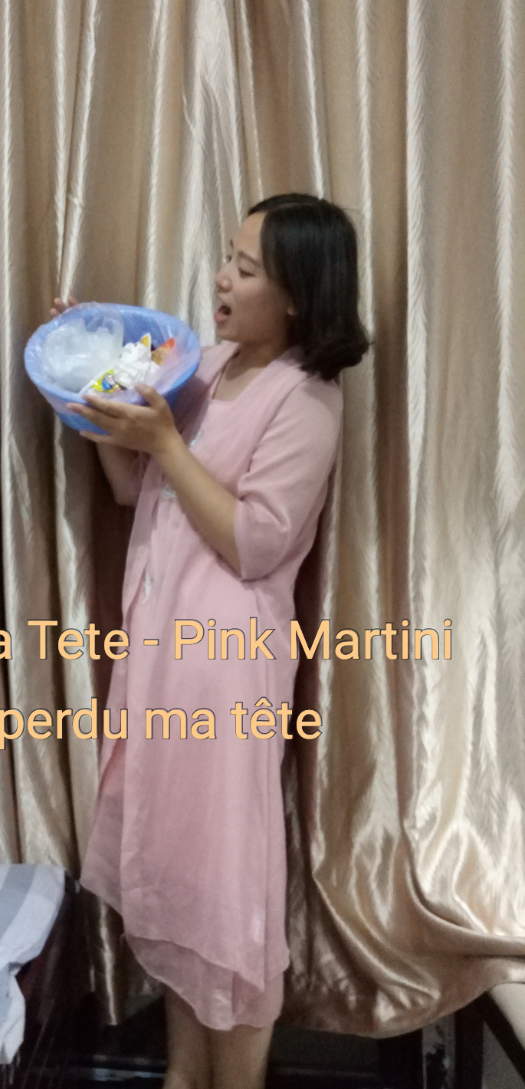
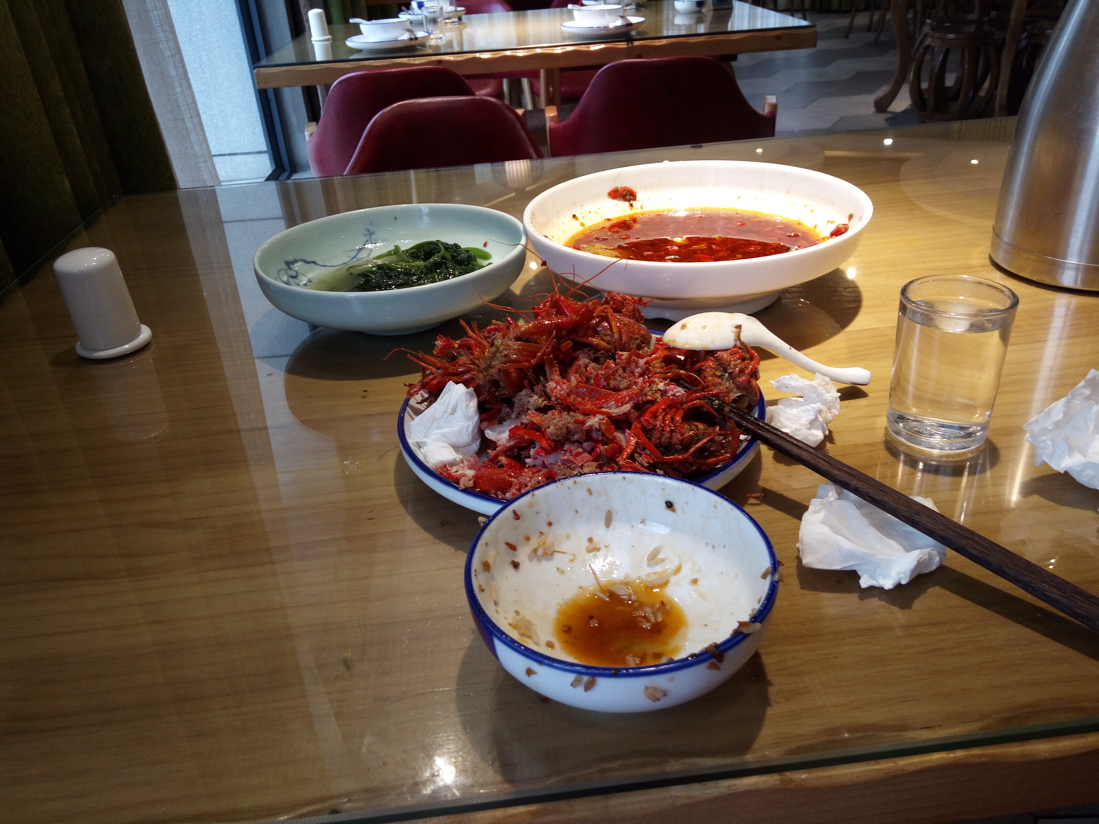
我和我一天产出的垃圾合影
—2018.6.3
一天产生垃圾不少呢

Slide 5
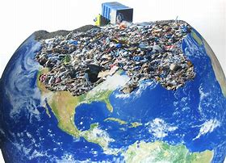
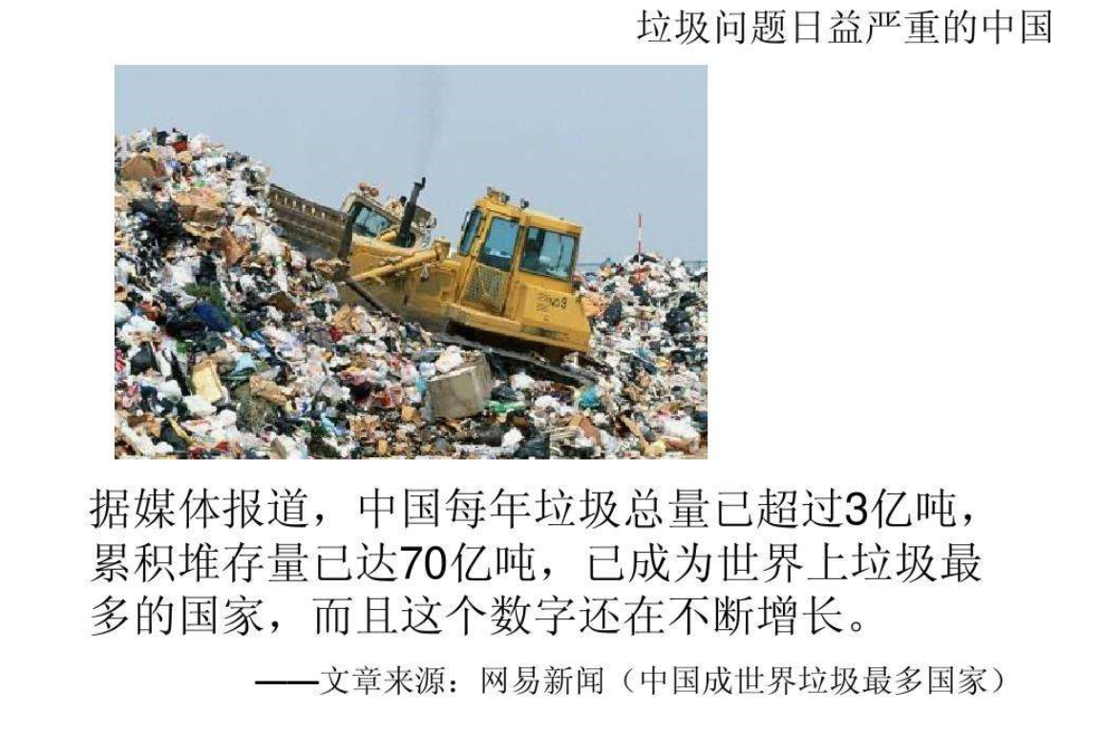
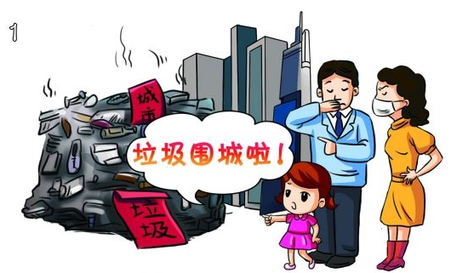
垃圾围城啦~
垃圾围城啦~
一人一天产生垃圾约1.2公斤，一年就440公斤了哦！在乘乘总人数

Slide 6
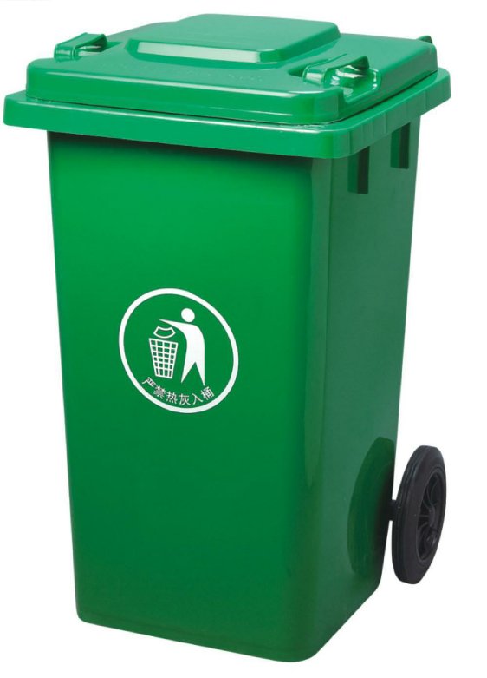
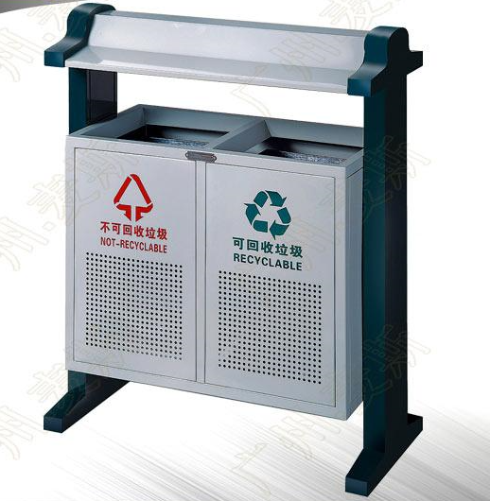
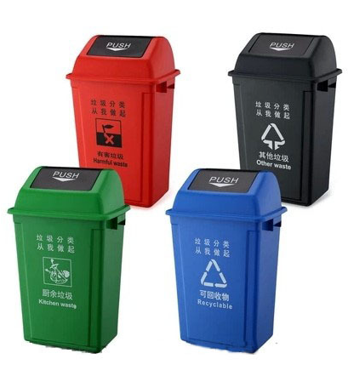
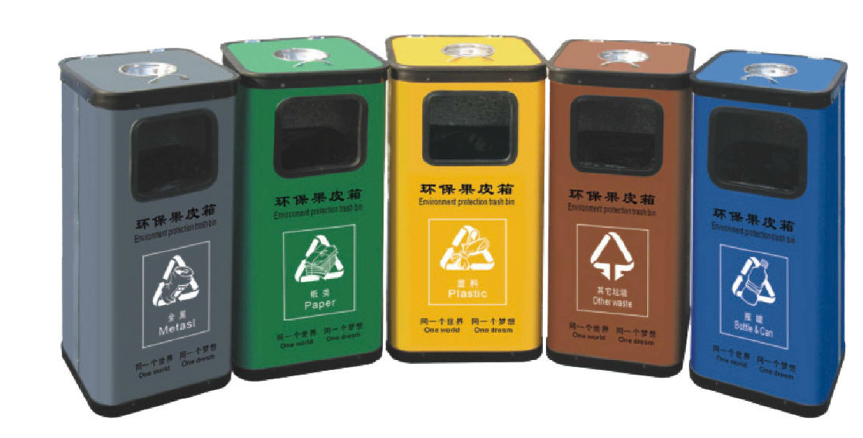

Slide 7

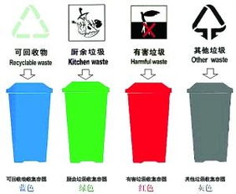
嘿嘿~考考大家，现国内
垃圾一般是分几类，哪几类？

Slide 8
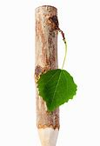
生活“垃圾”的分类，让我们的“垃圾”对号入座吧~
其他垃圾（灰色）：纸巾和卫生间废纸（水溶性太强难以回收的废弃物），建筑垃圾，如砖瓦陶瓷、渣土等、、纸巾等，采取卫生填埋可有效减少对地下水、地表水、土壤及空气的污染
可回收垃圾（蓝色）：主要包括废纸、塑料、玻璃、金属和布料五大类。废纸主要包括报纸、期刊、图书、各种包装纸、办公用纸、广告纸、纸盒等等，。塑料主要包括各种塑料袋、塑料包装物、一次性塑料餐盒和餐具、牙刷、杯子、矿泉水瓶、牙膏皮等。玻璃主要包括各种玻璃瓶、碎玻璃片、镜子、灯泡、暖瓶等。金属
3有害垃圾(红色)：包括废电池、废日光灯管、废水银温度计、过期药品等，这些垃圾需要进行特殊处理
4厨余垃圾（绿色）：包括剩菜剩饭、骨头、菜根菜叶、果皮等食品类废物，经生物技术就地处理堆肥，每吨可生产约0.3吨有机肥料。

Slide 9
垃圾的生命
隐藏身边的危险！
塑胶制品：永远不能分
皮革：50年以上
塑胶袋：20-30年
铝罐：500年
尼龙织品：30-40年
玻璃罐：1000年
锡罐:50年
1粒纽扣电池:可污染60万升水
(相当于一个人一生的用水量)
1节1号电池:使1平方米的土地失去利用价值

Slide 10
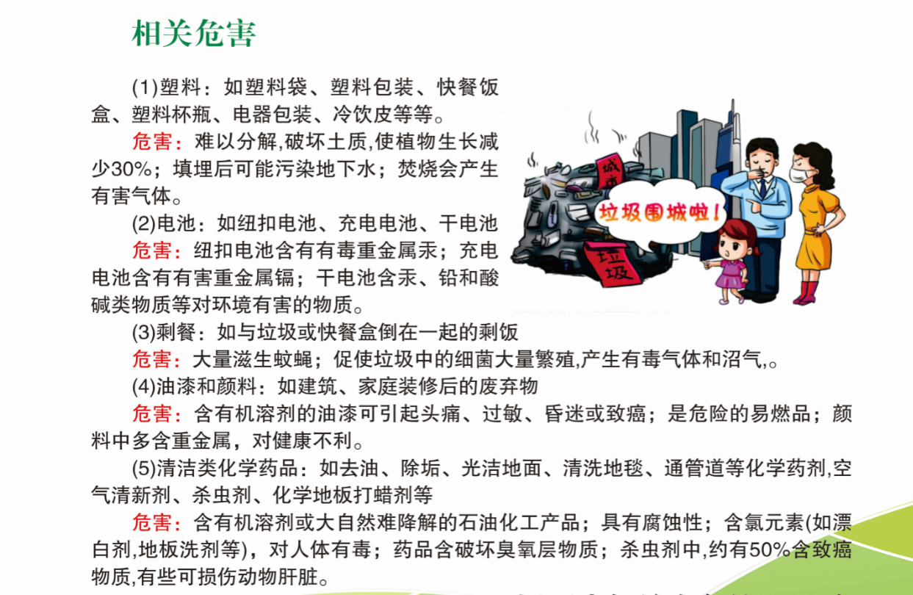
隐藏身边的危险！

Slide 11
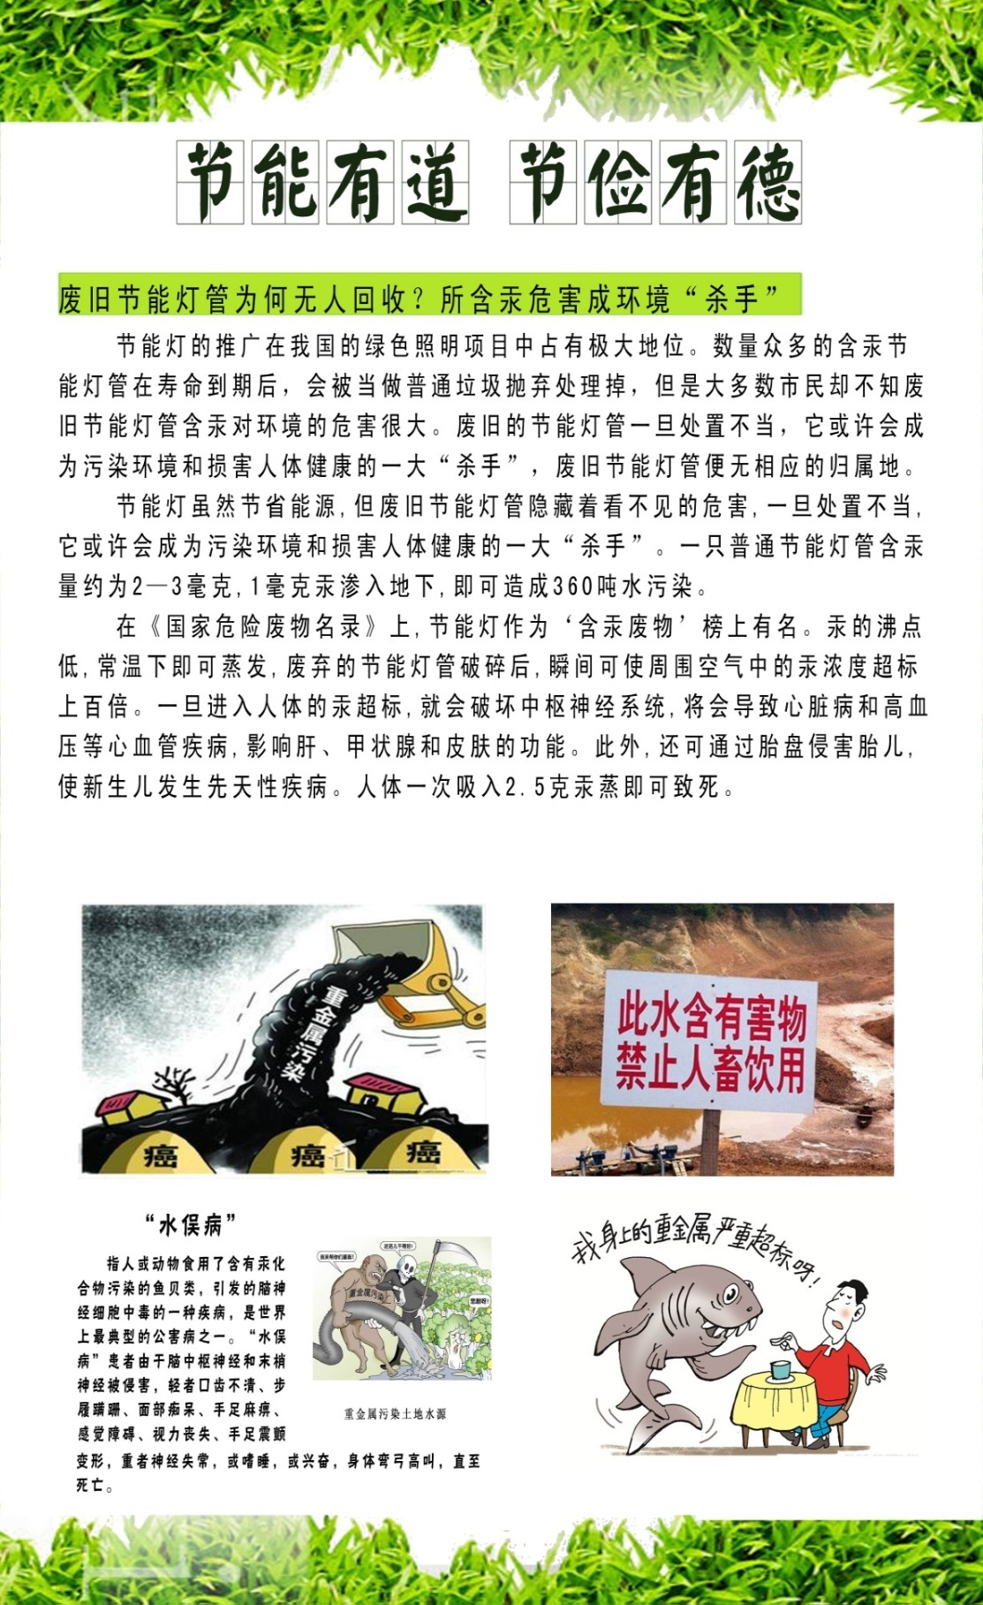
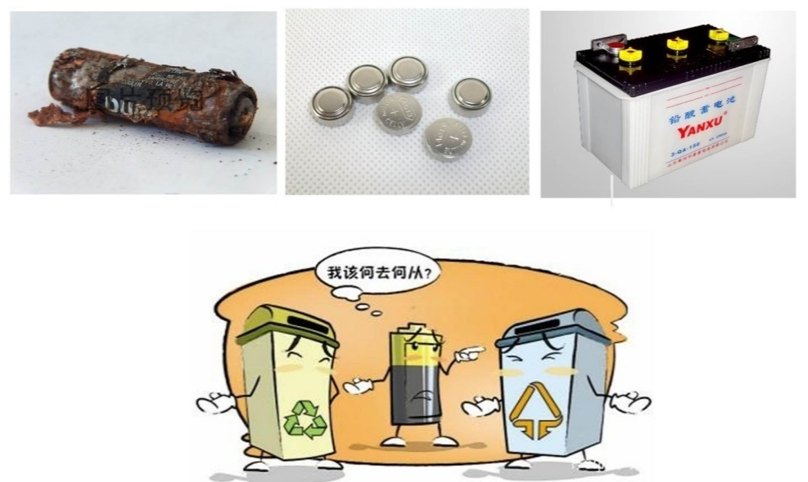
危险废弃物危害
对环境影响最大的重金属有五种，分别是砷，铅，镉，铬和汞。在电池里面，主要含有其中三种，它们是铅蓄电池中的铅，镍镉电池中的镉， 以及碱性锌锰电池中作为添加剂而存在的汞（水俣病）。
一只普通节能灯管含汞量约为2-3毫克，1毫克汞渗入地下，即可造成360吨水污染。节能灯虽然节省能源，但废旧节能灯管隐藏着看不见的危害,一旦处置不当，它或许会成为污染环境和损害人体健康的一大“杀手”。

Slide 12
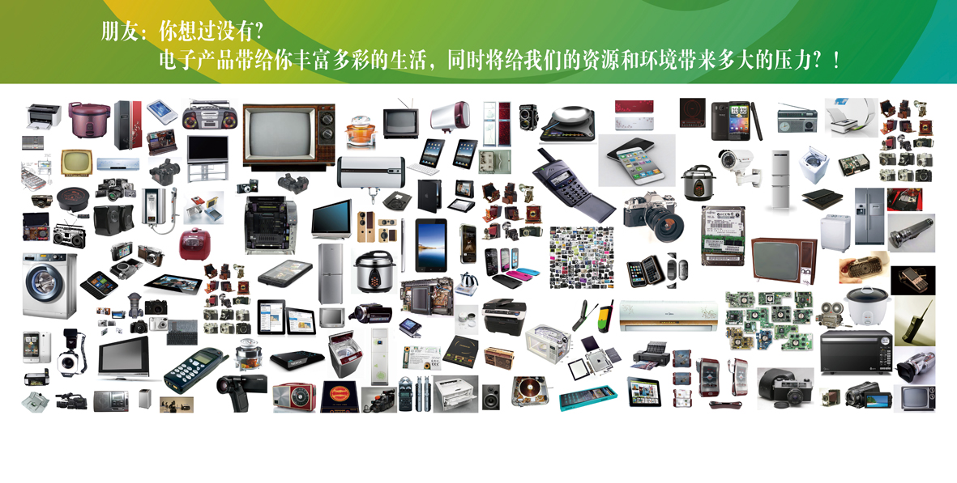
常用电子产品的危害
普通家电类产品
污染物 | 来源 | 危害
氯氟碳化合物 | 冰箱 | 破坏臭氧层
溴化阻燃剂 | 线路板、电缆、外壳等 | 燃烧后产生二恶英
PVC | 导线 | 燃烧后产生二恶英
汞 | 显示器 | 损害中枢神经系统，影响胎儿发育及肾脏功能
硒 | 光电设备 | 污染土壤，破坏肠胃功能
镍，镉 | 电池、印刷电路板 | 致癌，骨痛病，损害肺功能
铅 | CRT玻璃、电容及显示屏 | 破坏神经、血液系统及肾脏，影响儿童智力发育
铬 | 金属镀层 | 过敏，引起哮喘，影响肾脏、 肝脏功能等
砷 | 筒 | 致癌，损害中枢神经系统，损 伤肾脏、肝脏

Slide 13
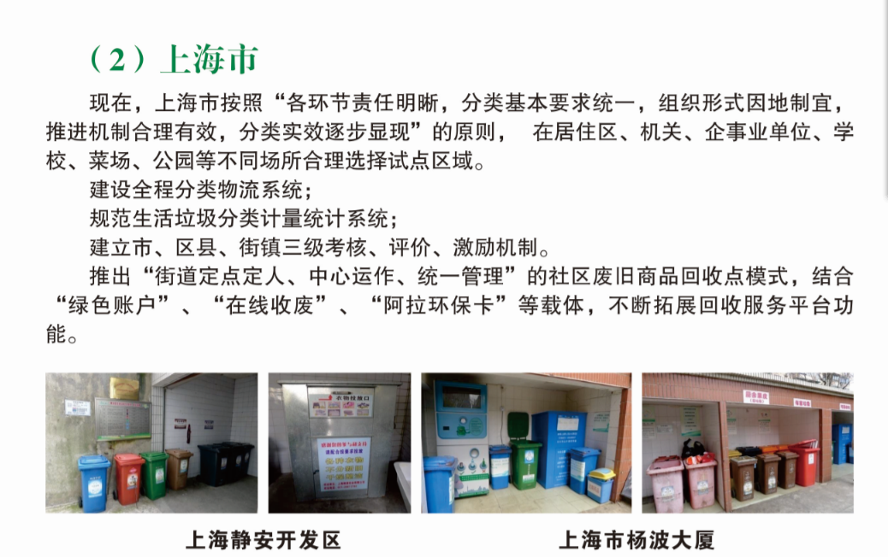
国内外垃圾分类案例

Slide 14
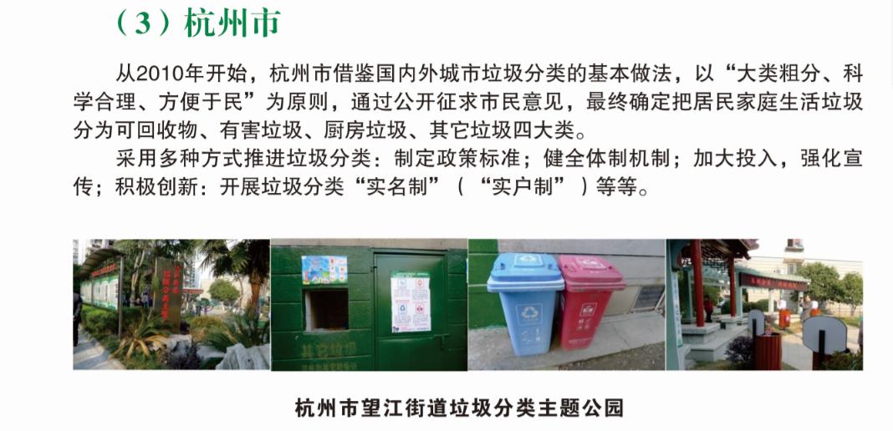
国内外垃圾分类案例

Slide 15
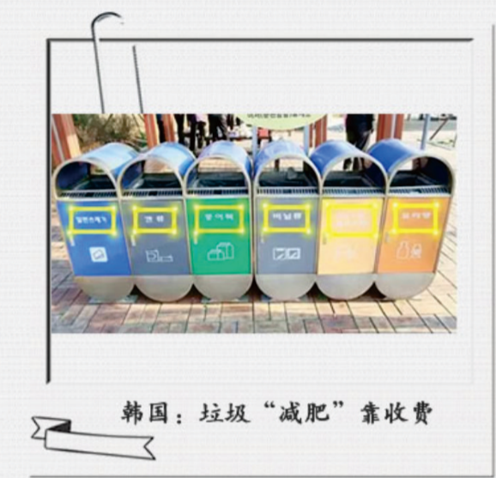
韩国：垃圾“减肥”靠收费
垃圾分类方式
垃圾按普通垃圾、食物垃圾、可回收再利用垃圾、大型报废物品等分类投放、 清理。
可回收垃圾:纸类、纸箱类、塑料类、瓶类、罐头类、钢铁类。
食物垃圾:一般食物垃圾是指可以作为动物饲料的可腐蚀性垃圾，其他均不是食物垃圾， 而为一般垃圾。
不属于食物垃圾的是:蔬菜水果海鲜类、肉蛋谷壳。

Slide 16
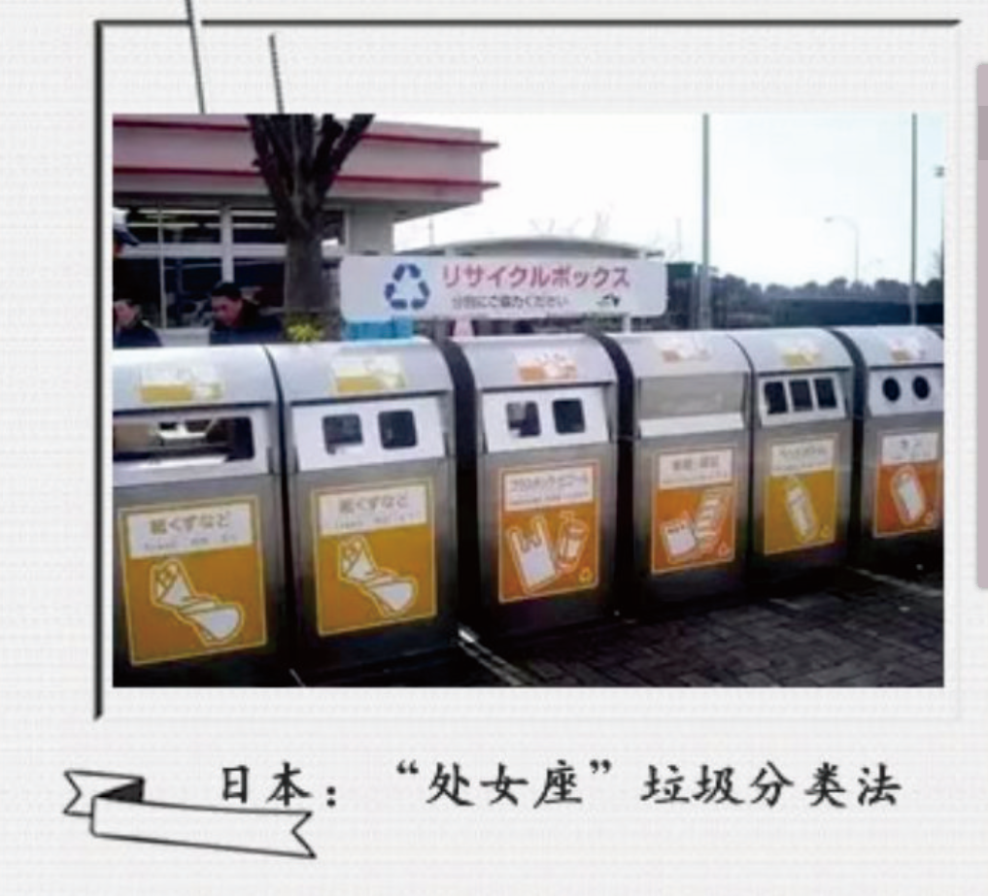
有居民彩印的双面垃圾回收时间表。在日本不严格执行垃圾分类，将面临巨额罚款。
1.一般垃圾
2.可燃性
3.不可燃性
4.大件类

Slide 17

世界上没有垃圾，只有放错位置的资源！

Slide 18
垃圾分类在行动
回收从分类开始
回收
资源化
再利用
变废为“宝”过程

Slide 19
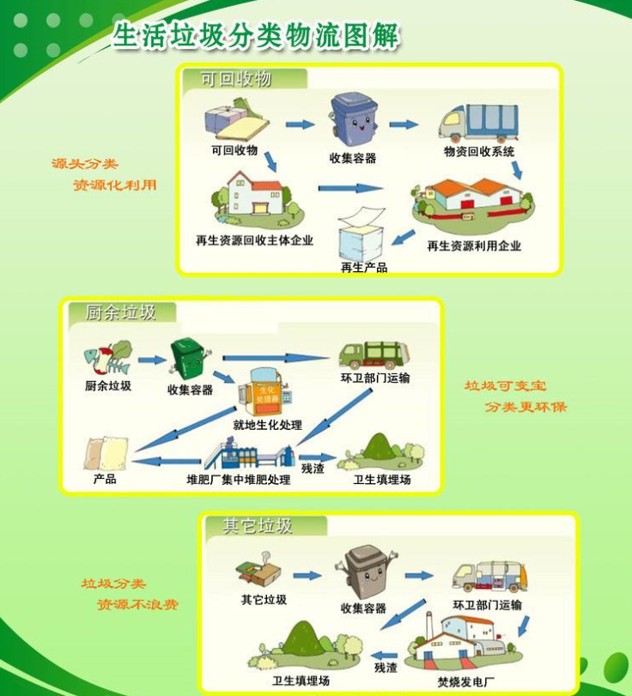
城市矿山
在中国等亚洲地区人们称那些富含锂、钛、黄金、铟、银、锑、钴、钯等稀贵金属的废旧家电、电子垃圾为“城（都）市矿山”。

Slide 20
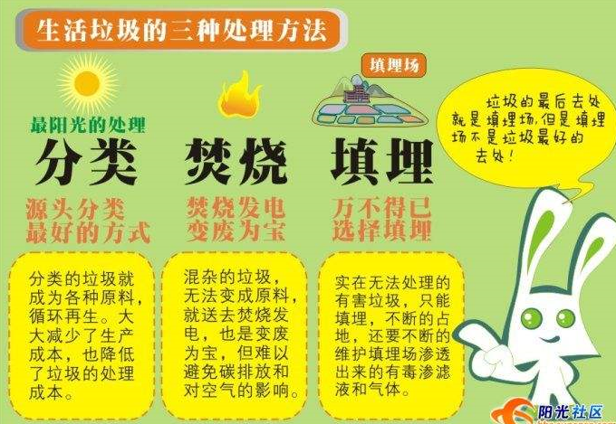
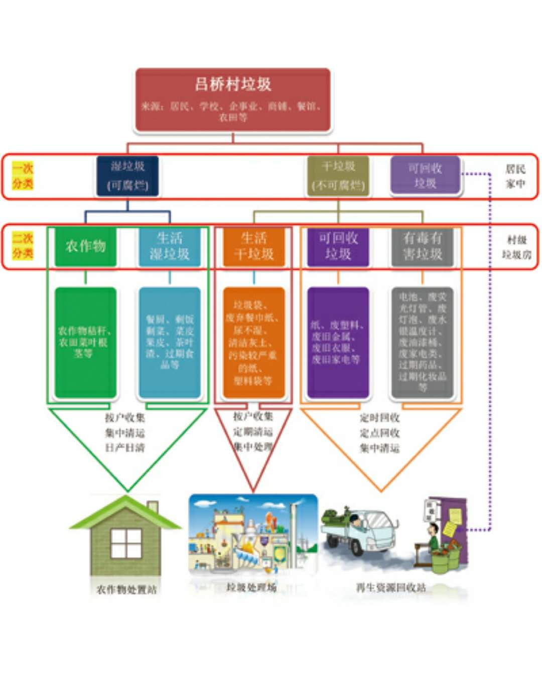
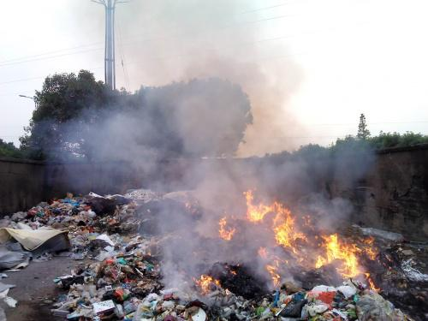
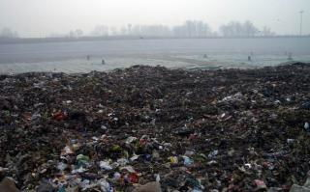
绿色回收工作的近期规划

Slide 21
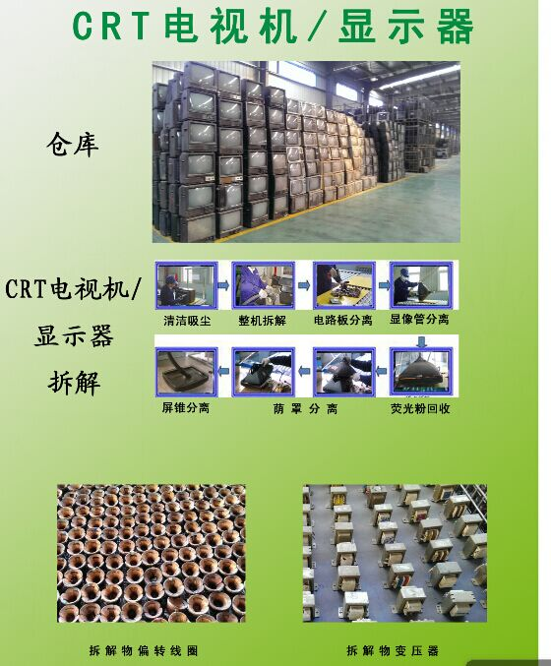
规范操作、无害处理
电子垃圾的处置
整齐的堆放
明显的标识
数据的追朔
统一流水线
明细的分工
危废无害收集

Slide 22

资源化环节情况
废弃电器电子产品主要回收处理技术
种类 | 处理技术
废电视机 | 1. 人工拆卸； 2. 显像管分离处理 3. 破碎； 4. 分选
废洗衣机 | 1. 人工拆卸；2. 压缩减容 3. 破碎； 4. 分选
废电冰箱 | 1. 人工拆卸 2. 制冷剂抽提和压缩机拆除 3. 密闭式箱体破碎处理 4. 分选
废空调 | 1. 人工拆卸；2. 制冷剂抽提 3.破碎； 4.分选
废计算机 | 1.人工拆卸 2. 拆分后主要部件-显示器、电路板等进一步处理； 3. 机架等直接回收
拆余物和零部件 | 处理技术
显示器荧光粉 | 真空吸除法
屏锥分离 CRT锥玻璃 | 电热丝法 破碎、清洗（干法、湿法）
元器件拆除 线路板 | 热风枪/液体介质加热/机械切割 物理破碎分选
废塑料 | 物理再生、化学改性
废电线电缆 | 剥线机或铜米机处理
铁金属分离 | 磁选
铜、铝和塑料等 | 涡电流或静电分选
贵金属回收 | 湿法或火法冶金
工人拆解现场
已建成年回收拆解280万台废家电拆解处理厂

Slide 23
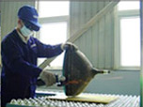
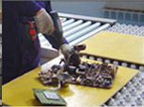
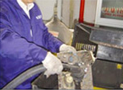
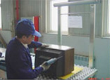
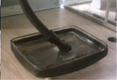
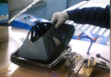
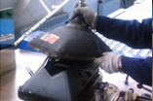
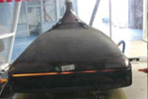
资源化环节实图
CRT电视机/显示器
整
机
拆
解
屏
锥
分
离
废电视/显示器
电源线
工人拆解现场
人工拆解
塑料外壳
清
洁
吸
尘
电路板
扬声器
荫
罩
分
离
偏转线圈
显像管
电
路
板
分
离
泄真空
电子枪
防爆带
屏锥
分离
荫罩板
荧
光
粉
回
收
锥玻璃
破碎清洗
显
像
管
分
离
屏玻璃
吸除荧光粉
已建成年回收拆解280万台废家电拆解处理厂

Slide 24
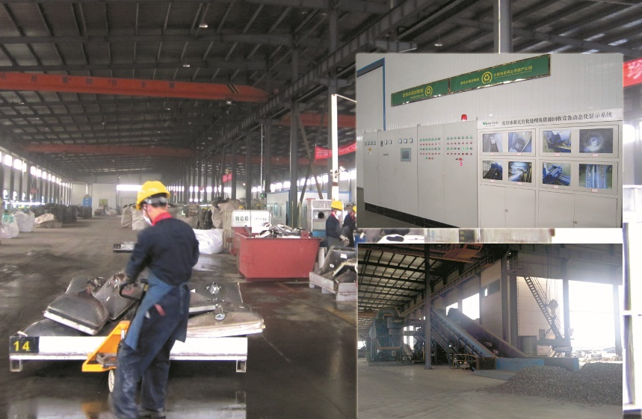
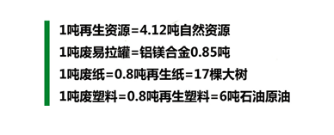
资源回收必要性
电子垃圾,特殊的可再生资源
虽然电子废弃物中含有大量有害物质,但从资源回收角度看,潜在价值高。有些物质中有很多具有极高回收利用价值的贵重金属如金、银等。据测算每吨废电脑和废手机线路板中含金量达到200g左右。还含有3.5公斤银、140克钯、130公斤铜。

Slide 25
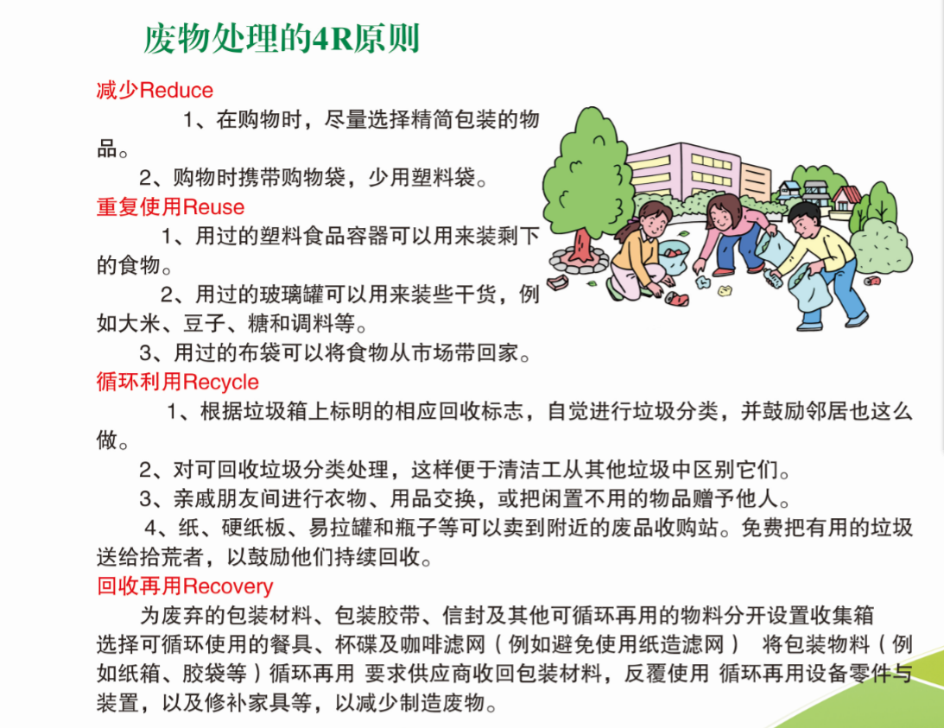
绿色回收工作的近期规划

Slide 26
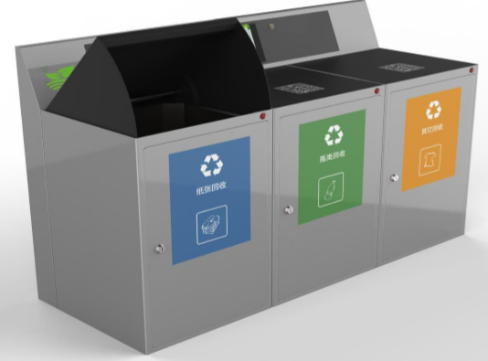
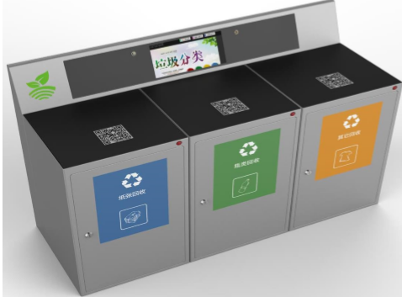
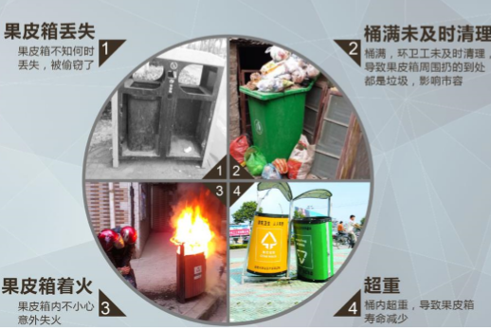
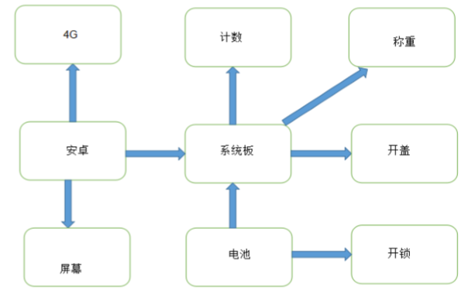
中国再生资源开发有限公司设计开发的新一代智能回收箱
智能分类回收箱

Slide 27

绿色回收工作的近期规划
实现无纸化、信息化、规范化操作，携手为绿色生态出一份力
新模式：互联网+绿色回收
更高效、更安全、更便利

Slide 28
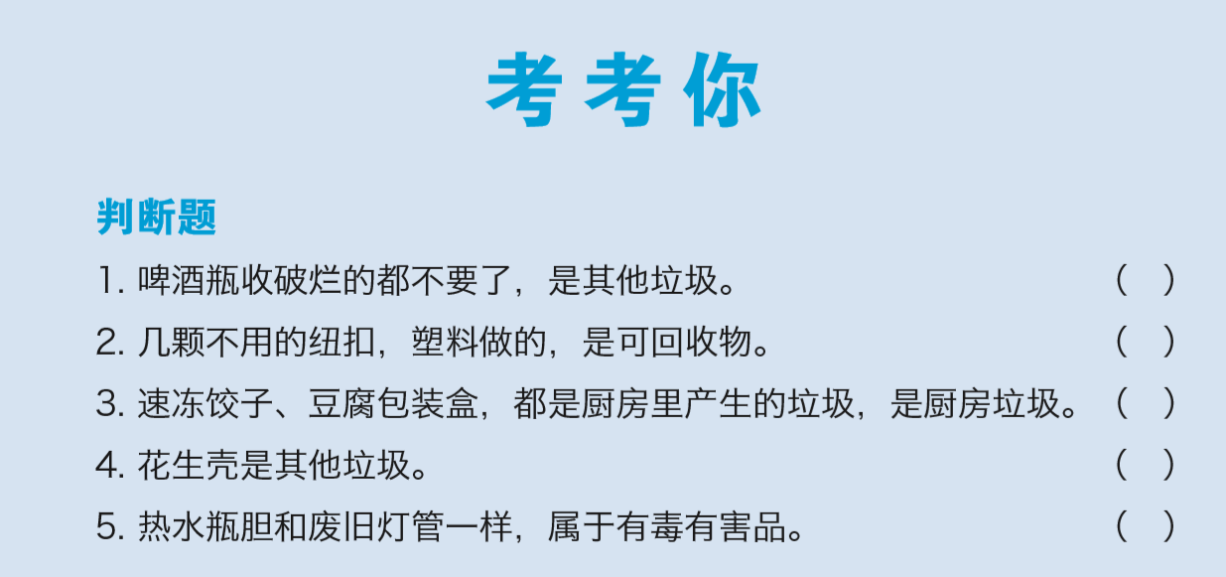

Slide 29
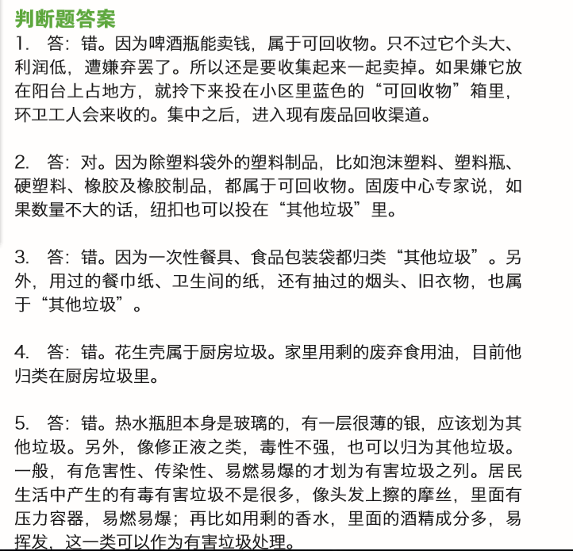

Slide 30
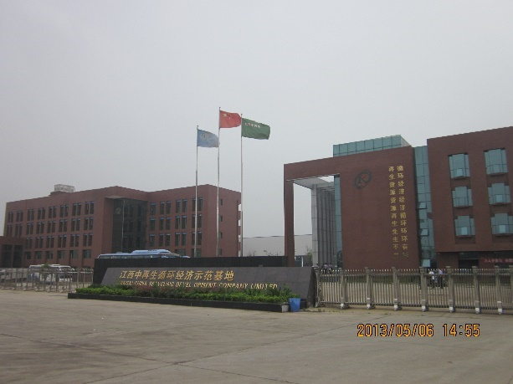
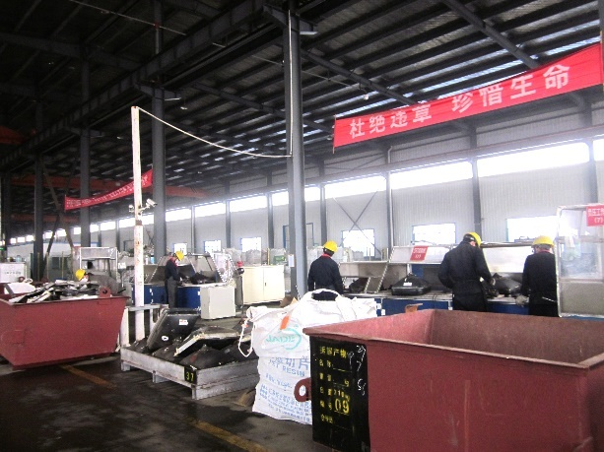




回收及资源化公司简介
江西中再生
江西环保产业有限公司,是中国再生资源开发有限公司的全资子公司。专注于资源再生利用，变“废”为宝。公司内设有：
1.先进的废旧家电拆解基地（目前拆解基地420人运行）
2.投资1.8亿的再生资源集散基地和分拣中心
3.1个专业化的再生资源回收体系培训中心和信息化平台和1个报废汽车处理中心

Slide 31
放错了地方的资源
go green!
“垃圾是放错了地方的资源，是地球上唯一一种不断增长，永不枯竭的资源”这是联合国环境规划署首席专家的著名论断。在垃圾成分中，可直接回收利用的资源，占垃圾总量的42.9%。

Slide 32

绿色回收工作的近期规划

Slide 33



共建生态文明 共享绿色未来
谢谢 !
江西中再生环保产业有限公司
节能环保热线：0791-87935833

